Slide 1

Ontdek het Werelderfgoed
Spreekbeurt door…
Notes:
Wat leuk dat je een spreekbeurt houdt over het Werelderfgoed!
Dit sjabloon kun je gebruiken om je spreekbeurt samen te stellen en bij je presentatie voor de klas.
Je kunt het ook zelf aanvullen met teksten en plaatjes en naar je eigen smaak veranderen.
Vul achter ‘Spreekbeurt door’ je naam in.
Vertel hier aan de klas waarom je hebt gekozen voor een spreekbeurt over Werelderfgoed.
Redenen kunnen zijn:
- je woont vlakbij één van deze plekken
- je bent er al eens geweest
- je hebt iets over dit onderwerp op televisie of de social media gezien
- je hebt erover gehoord en wilt er meer van weten
- je vindt het gewoon interessant
- je wilt vertellen over deze unieke plekken in de wereld
- je helpt graag een handje mee met het verzorgen en bewaren van het Werelderfgoed

Slide 2

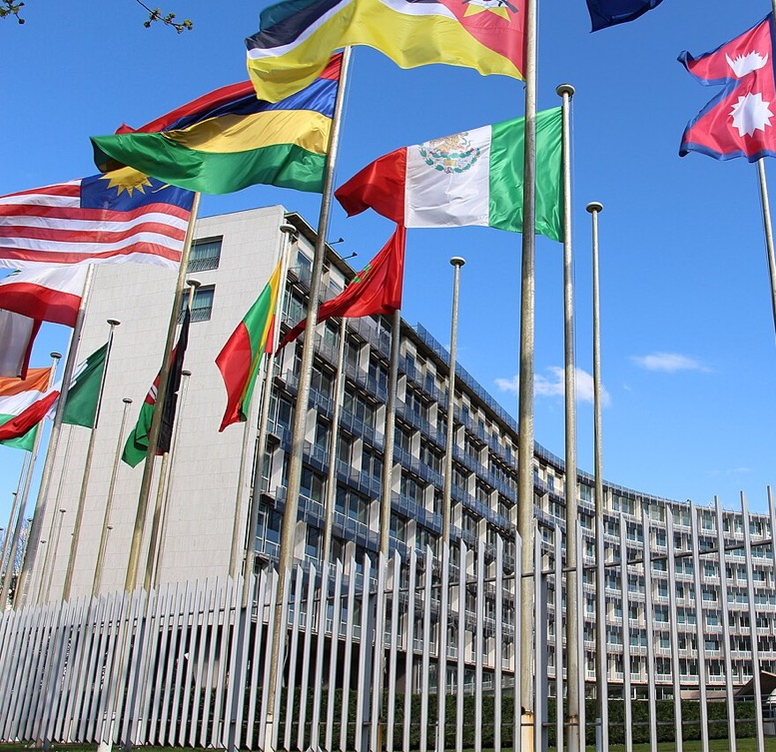

Ontdek het Werelderfgoed
Wat is Werelderfgoed?
Werelderfgoed dichtbij
Meer ontdekken
Quiz
Vragen?
Notes:
Vertel aan de klas wat de opbouw van je spreekbeurt of presentatie is:
- Wat is Werelderfgoed?
- Werelderfgoed dichtbij
- quiz
- Meer ontdekken
- Vragen

Slide 3

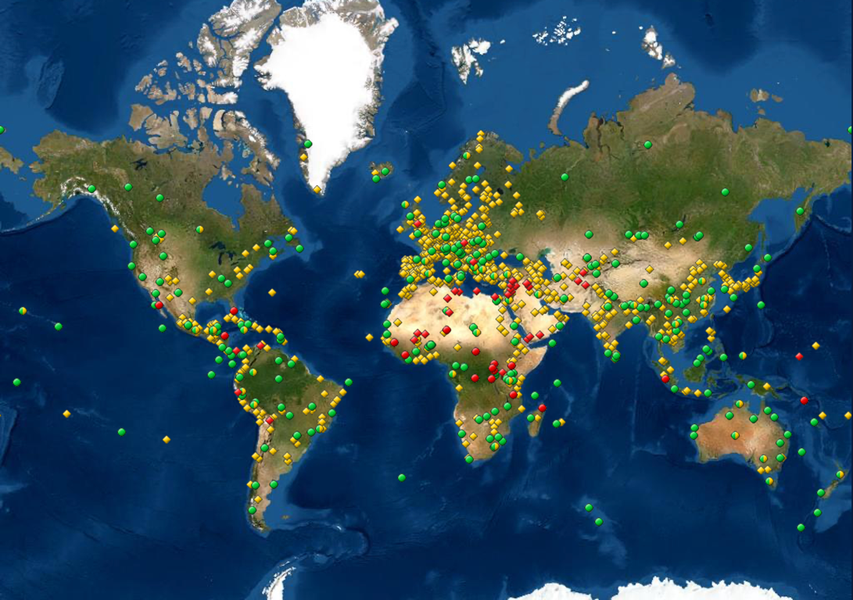
Wat is Werelderfgoed?
Werelderfgoed bestaat uit gebieden of gebouwen, die uniek en onvervangbaar zijn op de wereld.
Notes:
(Landen met erfgoed op de Werelderfgoedlijst beloven samen dat zij het Werelderfgoed beschermen en bewaren.
Alleen UNESCO kan een erfgoed tot Werelderfgoed benoemen. Zij besluiten of een gebied of gebouw wordt toegevoegd aan de Werelderfgoedlijst.
UNESCO is een internationale organisatie van de Verenigde Naties met als doel het streven naar Wereldvrede.
Dit doen ze door samen met andere landen te werken aan onderwijs, wetenschap en communicatie.)

Slide 4
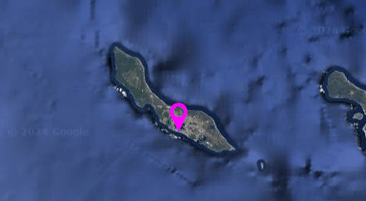
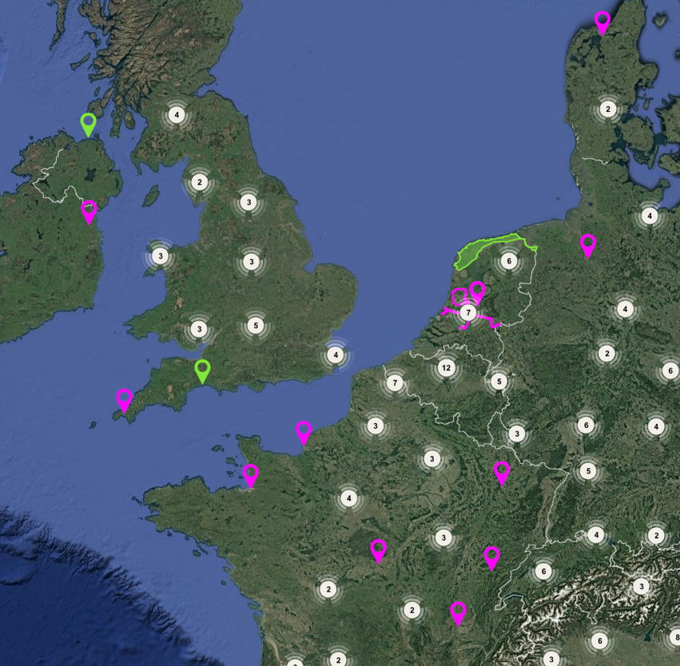
Wat is Werelderfgoed?
Deze unieke wereldschatten willen we beschermen en bewaren.
Notes:
(Landen met erfgoed op de Werelderfgoedlijst beloven samen dat zij het Werelderfgoed beschermen en bewaren.
Alleen UNESCO kan een erfgoed tot Werelderfgoed benoemen. Zij besluiten of een gebied of gebouw wordt toegevoegd aan de Werelderfgoedlijst.
UNESCO is een internationale organisatie van de Verenigde Naties met als doel het streven naar Wereldvrede.
Dit doen ze door samen met andere landen te werken aan onderwijs, wetenschap en communicatie.)

Slide 5
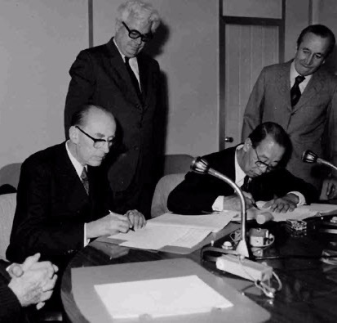
Wat is Werelderfgoed?
Werelderfgoed ben je niet zomaar. Het moet op de UNESCO Werelderfgoedlijst staan.
Notes:
(Landen met erfgoed op de Werelderfgoedlijst beloven samen dat zij het Werelderfgoed beschermen en bewaren.
Alleen UNESCO kan een erfgoed tot Werelderfgoed benoemen. Zij besluiten of een gebied of gebouw wordt toegevoegd aan de Werelderfgoedlijst.
UNESCO is een internationale organisatie van de Verenigde Naties met als doel het streven naar Wereldvrede.
Dit doen ze door samen met andere landen te werken aan onderwijs, wetenschap en communicatie.)

Slide 6
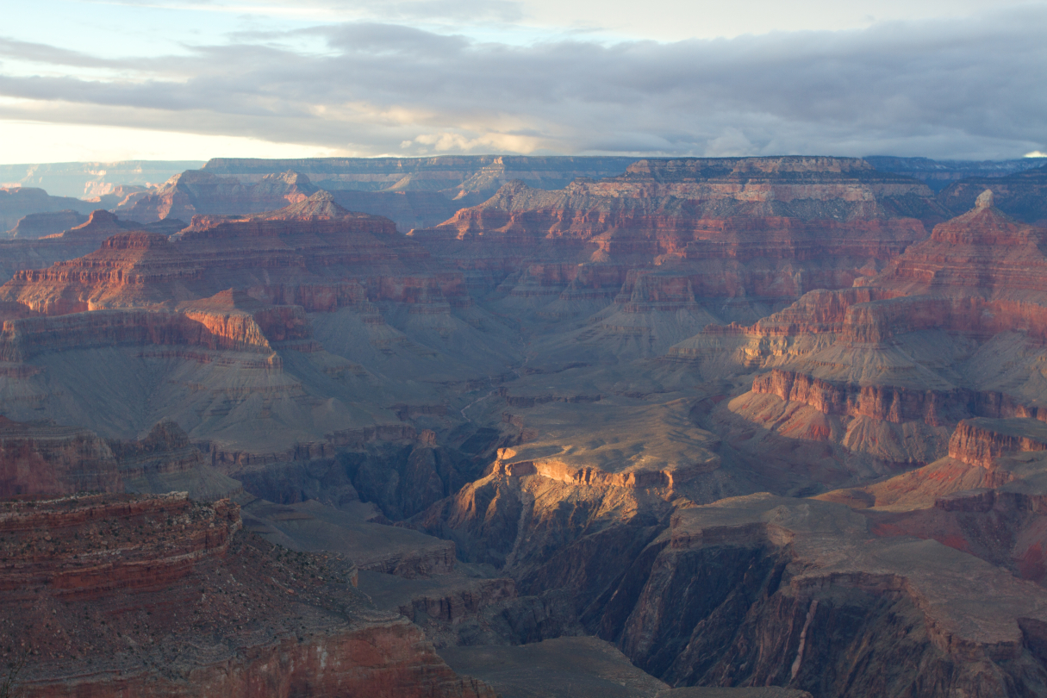
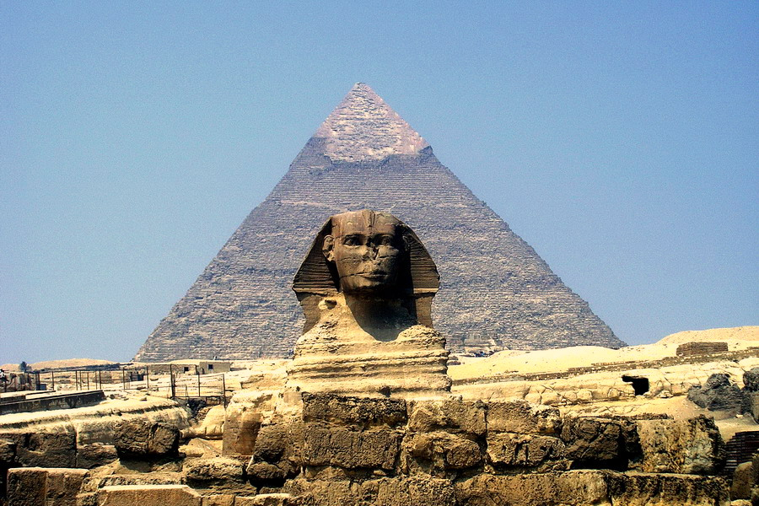
Wat is Werelderfgoed?
Unieke natuurgebieden of uitzonderlijke bouwwerken in de wereld.
Notes:
Op de UNESCO Werelderfgoedlijst staan bijvoorbeeld:
- Grand Canyon in de Verenigde Staten
- Piramides van Gizeh in Egypte
Maar ook de Chinese muur in China, het Great Barrier Reef in Australië of het Serengeti Park in Tanzania.
Werelderfgoed is of een uniek natuurgebied die nergens anders in de wereld terug te vinden is (zoals bijvoorbeeld de Grand Canyon, het Great Barrier Reef en bij ons de Waddenzee).
Of een bouwwerk die door mensen is gemaakt (bijvoorbeeld gebouwen of gebieden zoals piramides, paleizen, molens, de Chinese muur of bij ons dichtbij de grens van het Romeinse rijk).
Lijst & kaart van al het Werelderfgoed in de wereld is te vinden op www.unesco.nl.
(De foto’s komen van www.unesco.nl via link van de Werelderfgoedkaart hierboven)

Slide 7
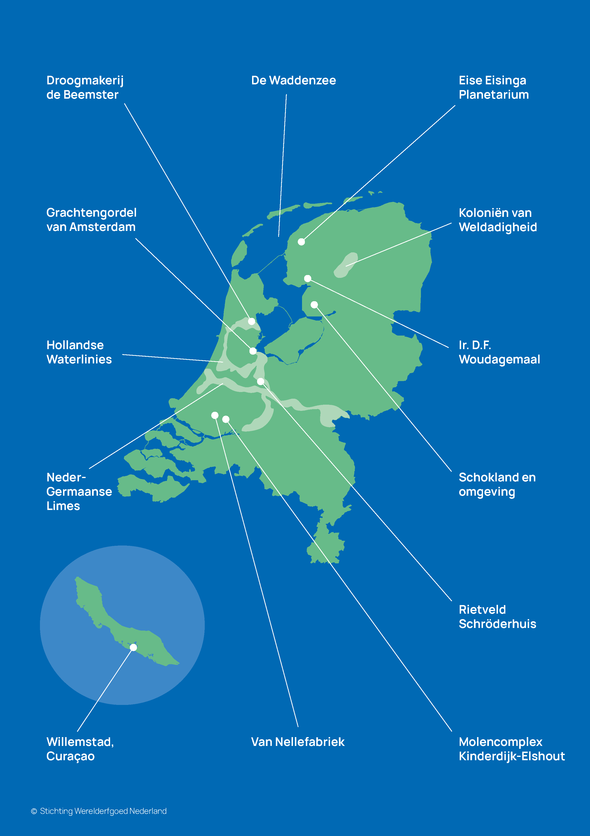
Werelderfgoed dichtbij
Ook in ons Koninkrijk zijn unieke gebouwen en gebieden die op de Werelderfgoedlijst van UNESCO staan.
Ze worden door mensen van over de hele wereld bezocht.
Notes:
Bekijk de kaart.
Wijs het Werelderfgoed aan voor je klasgenoten.
Tip: Oefen een paar keer vooraf hardop de namen van het Werelderfgoed.
Goed voor je topo-kennis:
- Schokland ligt in de Noordoostpolder.
- De Hollandse Waterlinies: van 20 km boven Amsterdam tot aan de Biesbosch.
- Het Molencomplex Kinderdijk-Elshout is te vinden in Zuid-Holland.
- Het Ingenieur Woudagemaal staat in Lemmer in Friesland.
- De historische binnenstad van Willemstad vind je op het eiland Curaçao. Het eiland ligt in de Caraïbische Zee, voor de kust van Venezuela. Curaçao is een land binnen ons Koninkrijk.
- Droogmakerij De Beemster ligt in Noord-Holland.
- Het Rietveld Schröderhuis staat in de stad Utrecht.
- De Waddenzee bevindt zich boven de Afsluitdijk.
- De Grachtengordel vind je in de stad Amsterdam.
- De Van Nellefabriek staat in Rotterdam.
- Bij de Koloniën van Weldadigheid liggen Veenhuizen, Frederiksoord en Wilhelminaoord in Drenthe, en voor een heel klein stukje in Friesland. En de Wortelkolonie ligt in België.
- De Neder-Germaanse Limes is een deel van de vroegere grens van het Romeinse Rijk en loopt langs de Rijn van Katwijk in Nederland naar Remagen in Duitsland.
- Eise Eisinga Planetarium ligt in de provincie Friesland, in de stad Franeker.

Slide 8


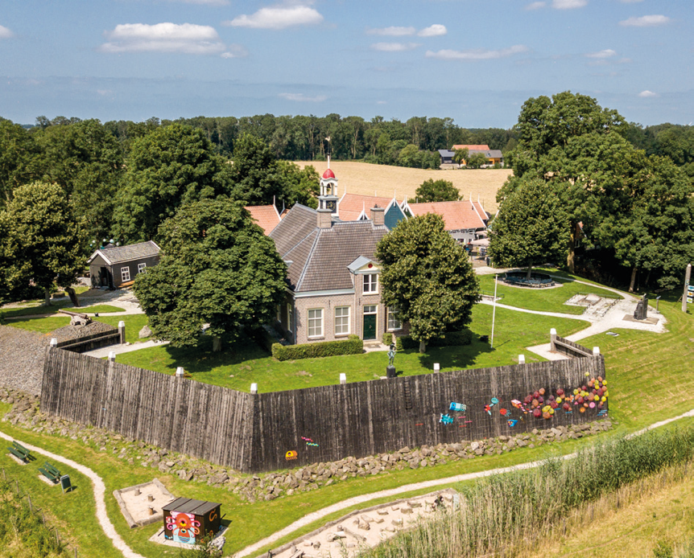
Schokland en omgeving
Notes:
Vertel over Schokland en omgeving:
- Eeuwenlang lag Schokland als eiland in de Zuiderzee.
- Vanaf de drooglegging van de Noordoostpolder (1942) is het eiland omringd met land en niet langer door water.
(Je kunt de vormen van het eiland nog zien als je op een kaart of op googlemaps kijkt.)
- In Schokland en omgeving zijn mensensporen gevonden die teruggaan tot ver in de prehistorie. Dat is al meer dan 6000 jaar geleden. Wat kun je nog meer vertellen over dit Werelderfgoed?
Meer informatie en foto’s: www.werelderfgoed.nl

Slide 9
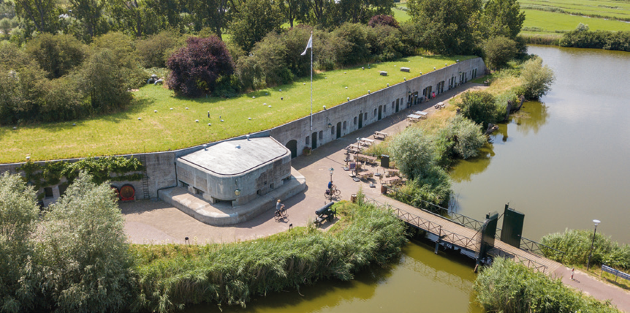
Hollandse Waterlinies
Notes:
Vertel over de Hollandse Waterlinies. :
- De Hollandse Waterlinies zijn 220 kilometer lang en lopen van 20 kilometer boven Amsterdam tot aan de Biesbosch.
- Bij de Waterlinies gebruikten de militairen water om de vijand op een afstand te houden. Grote stukken land werden dan onder water gezet. (Dit heet inunderen.)
- De linies zijn wel 3 keer gemobiliseerd. Dit betekent dat er militairen op de forten zaten om zich voor te bereiden voor de vijand.
Wat kun je nog meer vertellen over dit Werelderfgoed?
Meer informatie en foto’s: www.werelderfgoed.nl

Slide 10
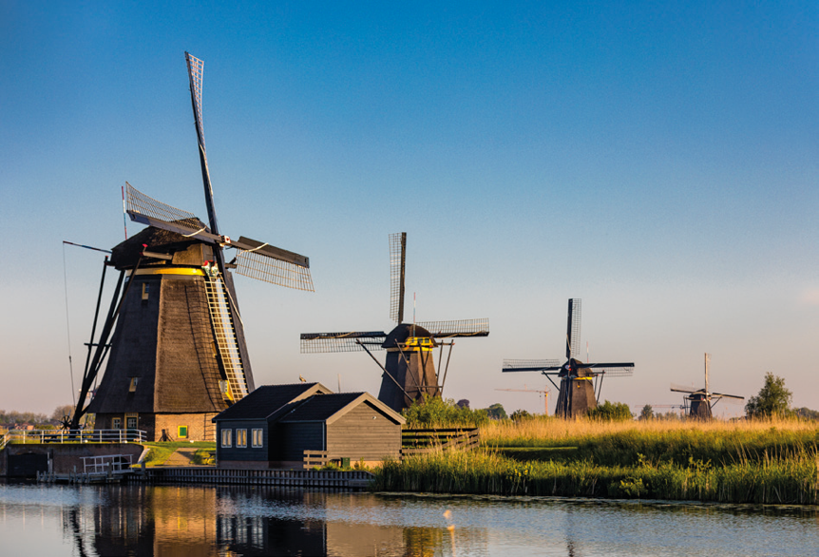
Molencomplex Kinderdijk-Elshout
Notes:
Vertel over de molens van Kinderdijk:
- Nergens ter wereld staan er zoveel molens bij elkaar; wel 19 molens! Toeristen vinden het dan ook heel leuk om met deze molens een selfie te maken.
- De molens hebben een belangrijke taak: ze zorgen dat het land (de polder) niet onder water komt te staan.
- Leuk weetje: in sommige molens wonen nog steeds mensen.
Wat kun je nog meer vertellen over dit Werelderfgoed?
Meer informatie en foto’s: www.werelderfgoed.nl

Slide 11
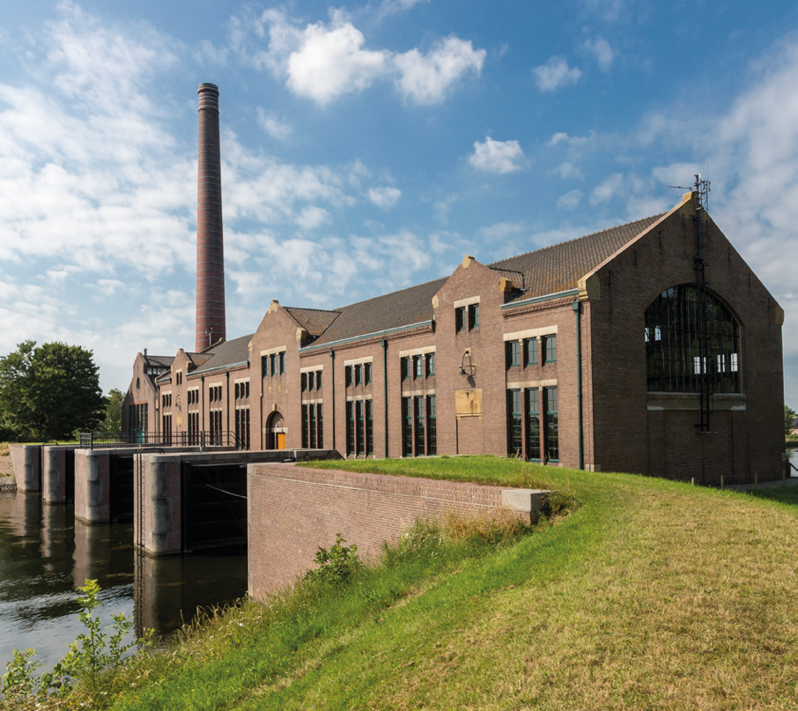
Ir. D.F. Woudagemaal
Notes:
Vertel over het Ingenieur D.F. Woudagemaal:
- Het Woudagemaal is het grootste nog werkende stoomgemaal ter wereld. Bij hoog water zorgt deze stoommachine voor droge voeten in Friesland.
- Het gemaal is vernoemd naar ingenieur Dirk Wouda die belangrijk was voor de bouw van het gemaal.
- Het Woudagemaal kan wel 4 miljoen liter water per minuut wegpompen.
Wat kun je nog meer vertellen over dit Werelderfgoed?
Meer informatie en foto’s: www.werelderfgoed.nl

Slide 12
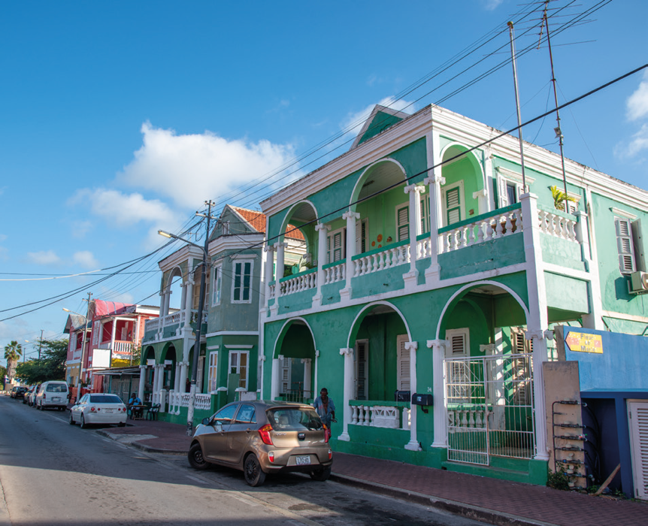
Willemstad, Curaçao
Notes:
Vertel over Willemstad, de hoofdstad van het eiland Curaçao in het Caribisch gebied:
- Uniek van Willemstad is de bonte mix van kleuren van zeeblauw, kanariegeel, appeltjesgroen tot zuurstokroze.
- Willemstad was heel lang geleden een belangrijke havenstad. Er werden duizenden slaven verhandeld. Gelukkig werd in 1863 de slavernij afgeschaft. (Er is op het eiland nog veel te zien wat ons aan de slavernij doet herinneren. Van de pakhuizen tot het standbeeld van Tula. De slavenleider die in opstand kwam. Dat zijn nu monumenten omdat we de akelige geschiedenis absoluut niet mogen vergeten.)
- Je ziet in Willemstad Nederlandse invloeden, maar ook Portugese en Afrikaanse. (Zo zijn er typische Hollandse grachtenhuizen, Portugese synagogen en bracht de Afrikaanse invloed muziek en dans mee.)
Wat kun je nog meer vertellen over dit Werelderfgoed?
Meer informatie en foto’s: www.werelderfgoed.nl

Slide 13
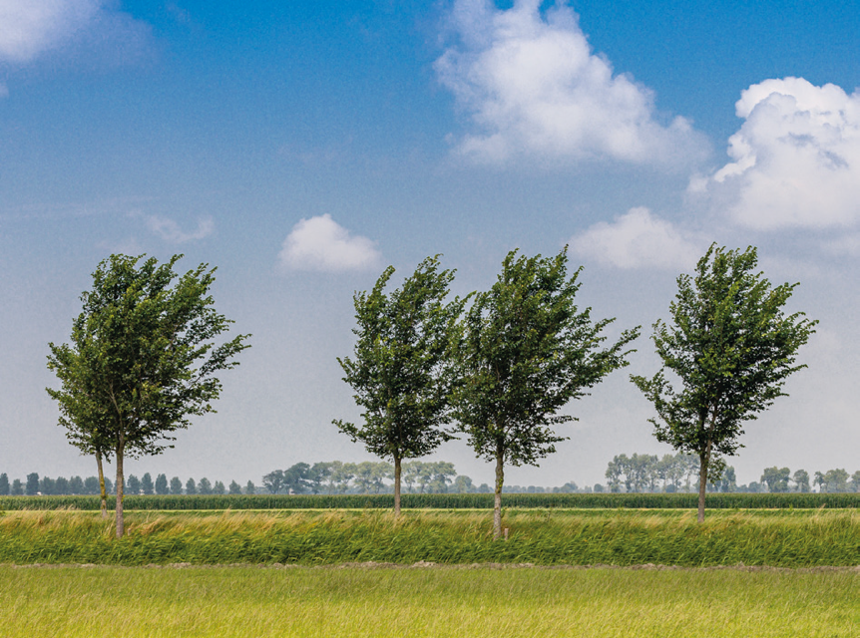
Droogmakerij de Beemster
Notes:
Vertel over Droogmakerij de Beemster:
- De Nederlanders hebben in de 17e eeuw grote delen water drooggelegd. De Beemster is een wereldberoemd voorbeeld hiervan.
- Om het woeste Beemstermeer kwam een stevige dijk en met molens hebben ze het meer leeggepompt. (Nu zie je daar bijna niks meer van, alleen de dijk is er nog.)
- Uniek zijn nog steeds de strakke lijnen van hoe de polder eruit ziet. Dat is echt werk van mensen en niet natuurlijk ontstaan. (Je kunt de strakke lijnen heel goed zien als je op een kaart of op googlemaps kijkt.)
Wat kun je nog meer vertellen over dit Werelderfgoed?
Meer informatie en foto’s: www.werelderfgoed.nl

Slide 14
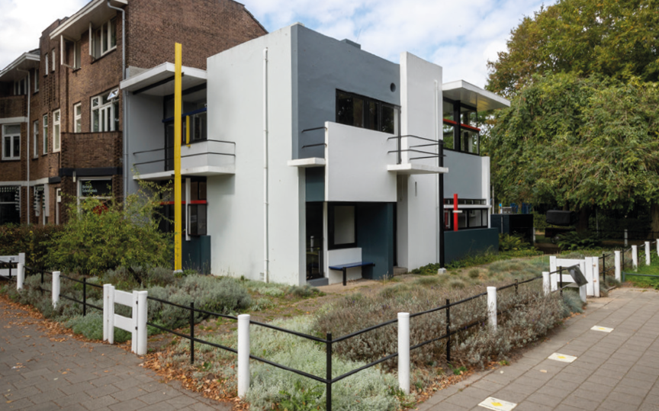
Rietveld Schröderhuis
Notes:
Vertel over dit gebouw in Utrecht:
- In Utrecht staat dit huis van architect, meubelmaker en ontwerper Gerrit Rietveld. (Het huis is niet alleen ontworpen maar ook ingericht door Rietveld.)
- Het huis is gebaseerd op de ideeën van De Stijl, een Nederlandse kunstbeweging. (De Stijl stond bekend om zijn rechte vormen en primaire kleuren naast wit, grijs en zwart.)
- Het Rietveld Schröderhuis wordt een architectonisch meesterwerk genoemd.
Wat kun je nog meer vertellen over dit Werelderfgoed?
Meer informatie en foto’s: www.werelderfgoed.nl

Slide 15
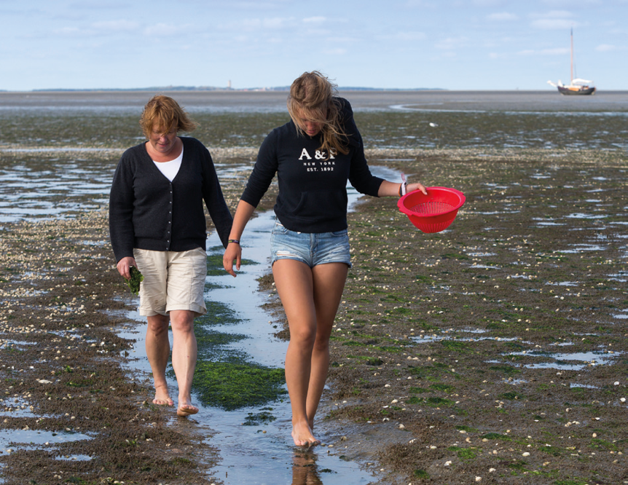
De Waddenzee
Notes:
Vertel over de Waddenzee:
- De Waddenzee is een uniek natuurgebied langs de Nederlandse, Duitse en Deense kust.
- Bij vloed lijkt het een normale zee, maar bij eb staat de helft van het gebied droog. (Dat noem je een ‘natuurlijk getijdensysteem’. Nergens anders op de wereld tref je dit zo groot aan.)
- Miljoenen vogels maken hier een tussenstop tijdens hun trektocht. En er zijn meer dan 10.000 zeldzame plant- en diersoorten te vinden.
Wat kun je nog meer vertellen over dit Werelderfgoed?
Meer informatie en foto’s: www.werelderfgoed.nl

Slide 16
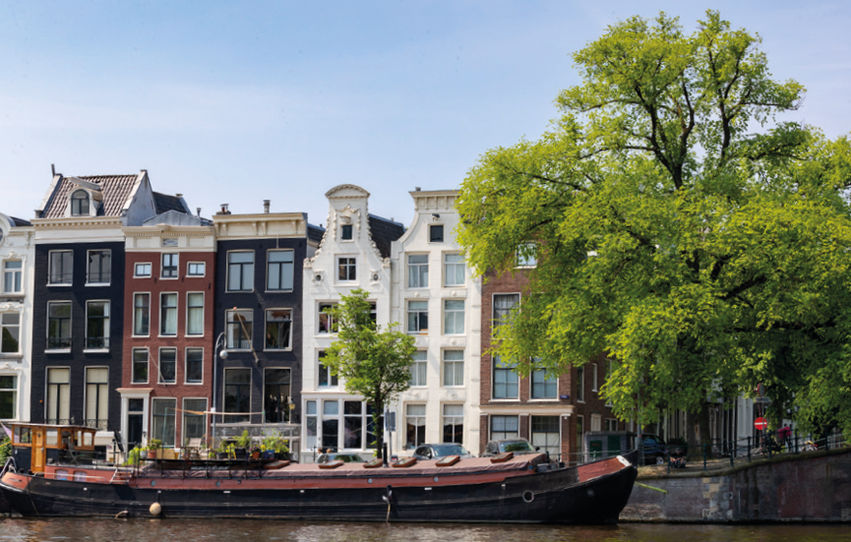
Grachtengordel van Amsterdam
Notes:
Vertel over de Grachtengordel van Amsterdam:
- In de 17e eeuw groeide Amsterdam zo hard dat er meer woonruimte nodig was. Dit leidde tot een uitbreiding van de binnenstad.
- Door de vele bomen (iepen) langs de grachten en de tuinen achter de huizen werd Amsterdam ook een heel groene stad.
- Naast herenhuizen en pakhuizen staan er ook stadspaleizen aan de grachten van Amsterdam.
Wat kun je nog meer vertellen over dit Werelderfgoed?
Meer informatie en foto’s: www.werelderfgoed.nl

Slide 17
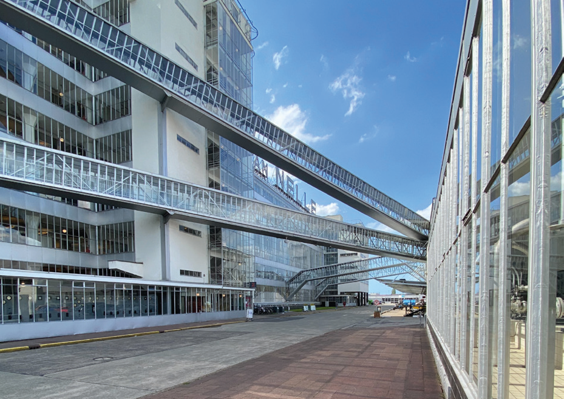
Van Nellefabriek
Notes:
Vertel over de Van Nellefabriek in Rotterdam:
- De Van Nellefabriek was een koffie-, thee- en tabaksfabriek in Rotterdam.
- Dat was handig omdat in Rotterdam een grote haven was die zorgde voor producten uit andere landen.
- Een bouwwerk van staal en glas dat zorgde voor veel daglicht voor de fabrieksarbeiders. Het werd daarom de ‘ideale fabriek’ genoemd. (De Van Nellefabriek was dan ook een voorbeeld van Het Nieuwe Bouwen in het begin van de 20e eeuw.)
Wat kun je nog meer vertellen over dit Werelderfgoed?
Meer informatie en foto’s: www.werelderfgoed.nl

Slide 18
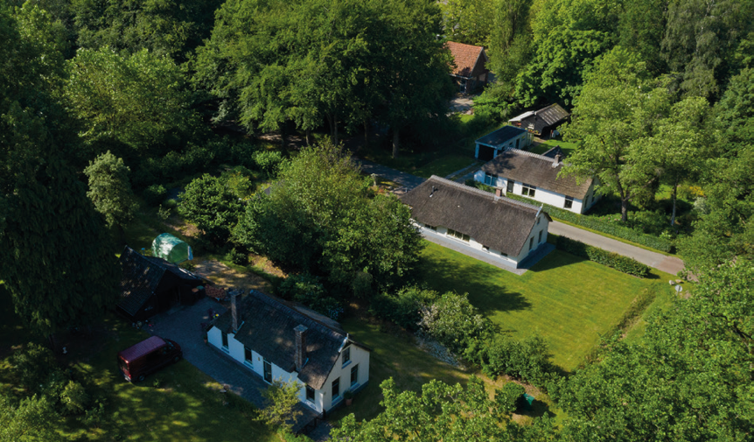
Koloniën van Weldadigheid
Notes:
Vertel over de Koloniën van Weldadigheid:
- Om armoede tegen te gaan kregen arme mensen in de Koloniën van Weldadigheid werk, onderwijs en onderdak. (Dit was in de wereld een uniek sociaal experiment. De Koloniën van Weldadigheid liggen zowel in Nederland als in België.)
- Het werk bestond uit werken op het land. Omdat de meeste arme mensen (kolonisten) uit de stad kwamen was dat vaak helemaal nieuw voor hen.
- Rechte lijnen en regelmaat zorgden voor structuur bij de kolonisten. (Het landschap was dan ook met rechte lijnen en regelmaat ontworpen, zodat de bewoners hard en efficiënt gingen werken.)
Wat kun je nog meer vertellen over dit Werelderfgoed?
Meer informatie en foto’s: www.werelderfgoed.nl

Slide 19
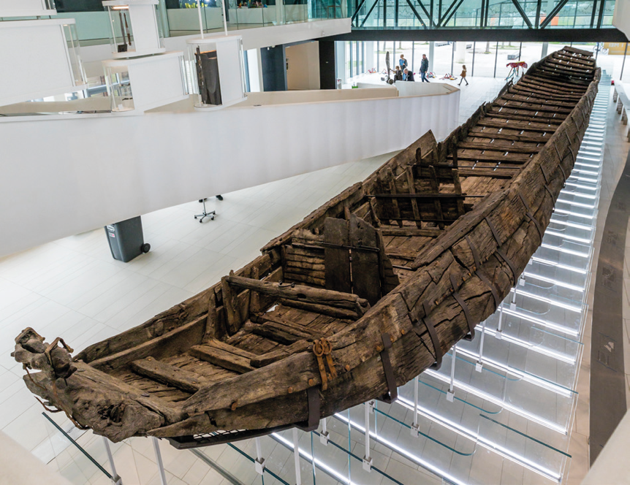
Neder-Germaanse Limes
Notes:
Vertel over de Neder-Germaanse Limes:
- De Neder-Germaanse Limes wordt ook wel de grens van het Romeinse rijk genoemd.
- Het Nederlandse deel van de Neder-Germaanse Limes loopt van Katwijk aan Zee via Zevenaar naar Duitsland.
- Uniek aan de Nederlandse Limes is:
- Dat nergens anders deze zó lang onafgebroken in gebruik is geweest.
- Dat hier diverse sporen van de Romeinen zijn gevonden. (Zoals sporen van forten, wachttorens, schepen, infrastructuur en nog veel meer.)
Wat kun je nog meer vertellen over dit Werelderfgoed?
Meer informatie en foto’s: www.werelderfgoed.nl

Slide 20
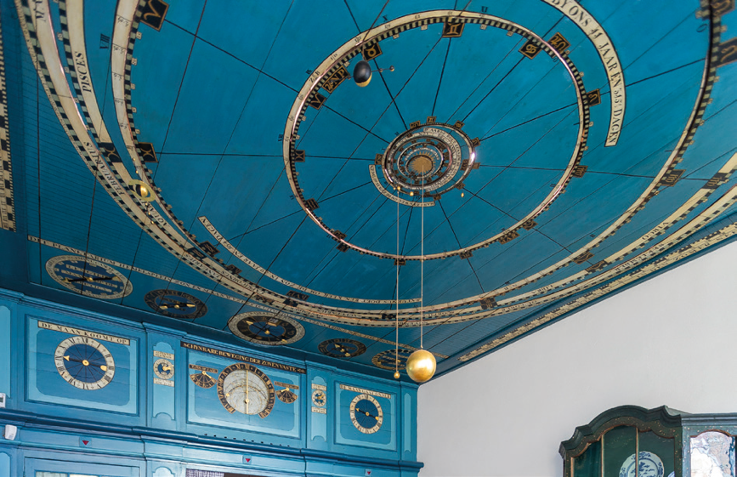
Eise Eisinga Planetarium
Notes:
Vertel over het Eise Eisinga Planetarium:
- Het Eise Eisinga Planetarium is het oudste werkende planetarium ter wereld. (Een planetarium is een werkend model van het heelal.)
- Het planetarium werkt nog steeds en geeft de stand van de zon, de maan, de aarde en vijf andere planeten aan.
- Het wordt gebruikt om bezoekers uitleg te geven over de werking van ons zonnestelsel.
- Het planetarium is tussen 1774 en 1781 gebouwd door de Fries Eise Eisinga.
Wat kun je nog meer vertellen over dit Werelderfgoed?
Meer informatie en foto’s: www.werelderfgoed.nl

Slide 21
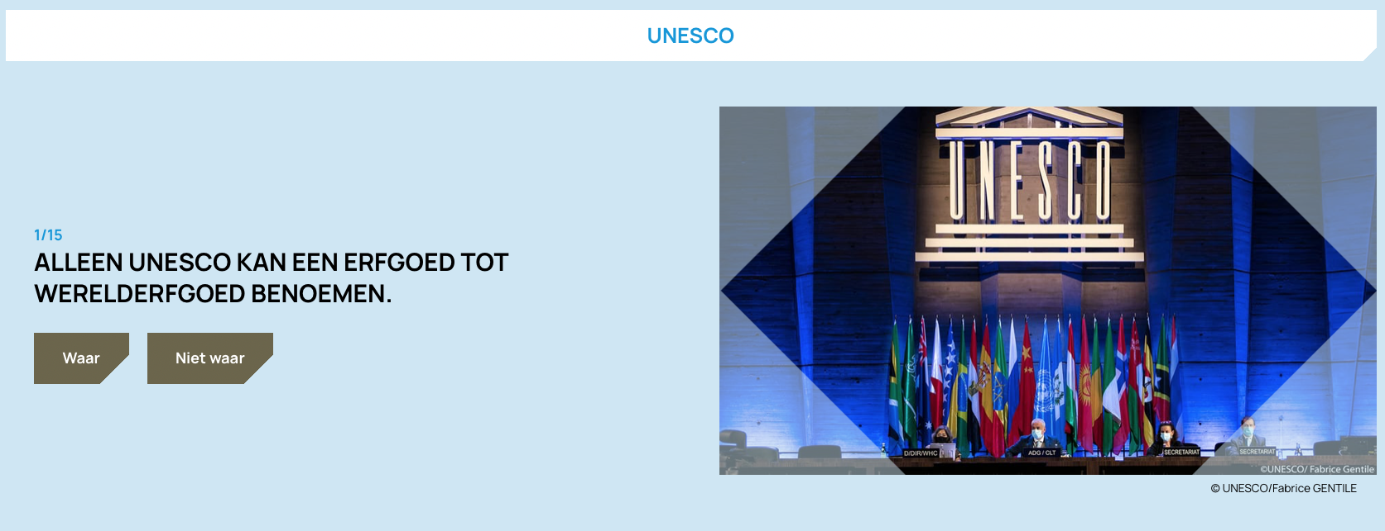
Doe de quiz!
Hoeveel weet jij over Werelderfgoed?
Klik hier voor de quiz: https://werelderfgoed.nl/quiz
Notes:
Speel de quiz met je klasgenoten om te kijken wat je al weet over Werelderfgoed.
Check van tevoren of de quiz werkt.

Slide 22
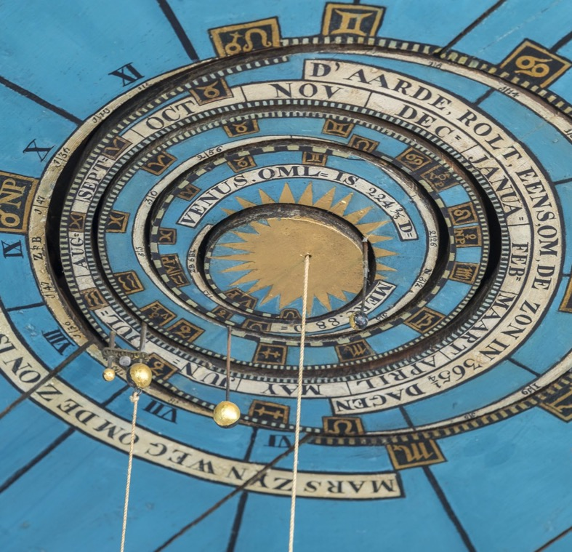
Wil je zelf meer ontdekken?
Kijk op: www.werelderfgoed.nl of www.unesco.nl.
Tip: kijk een Klokhuisaflevering over Werelderfgoed!
https://werelderfgoed.nl/onderwijs/het-klokhuis
Notes:
Check van tevoren of de links het doen.

Slide 23
Vragen?
Bedankt voor jullie aandacht!
Notes:
Vraag of er nog vragen zijn. Sluit daarna je spreekbeurt af.

